Slide 1
Výbor pro rozvoj podnikatelských aktivit, majetek a digitalizace
27. 2. 2024
Zlín

Slide 2
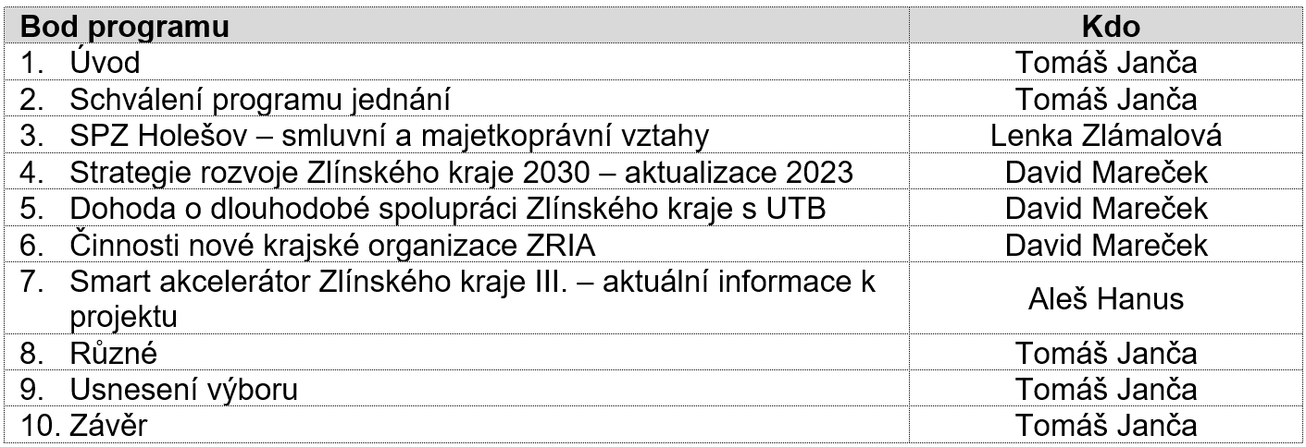
1. Úvod
2

Slide 3
1. Úvod
Návrh usnesení:
127/VRPAMD20/24 Výbor pro rozvoj podnikatelských aktivit, majetek a digitalizace Zastupitelstva Zlínského kraje
schvaluje
ověřovatelem zápisu z jednání Výboru pro rozvoj podnikatelských aktivit, majetek a digitalizace Zastupitelstva Zlínského kraje ze dne 27. 2. 2024 p. Lapčík.
Hlasování: Pro:
Proti:
Zdržel se:
3

Slide 4
2. Schválení programu jednání
4

Slide 5
2. Schválení programu jednání
Návrh usnesení:
128/VRPAMD20/24 Výbor pro rozvoj podnikatelských aktivit, majetek a digitalizace Zastupitelstva Zlínského kraje
schvaluje
program jednání Výboru pro rozvoj podnikatelských aktivit, majetek a digitalizace Zastupitelstva Zlínského kraje ke dni 27. 2. 2024.
Hlasování: Pro:
Proti:
Zdržel se:
5

Slide 6
3. SPZ Holešov – smluvní a majetkoprávní vztahy (tisk ZZK č. 0063-24Z)
Lenka Zlámalová
6

Slide 7
3. SPZ Holešov – smluvní a majetkoprávní vztahy (tisk ZZK č. 0063-24Z)
Návrh usnesení:
129/VRPAMD20/24 Výbor pro rozvoj podnikatelských aktivit, majetek a digitalizace Zastupitelstva Zlínského kraje
doporučuje
Zastupitelstvu Zlínského kraje
vzít na vědomí
žádost společnosti CZECH Maschinenbau GmbH, se sídlem Brunnenweg 4, Gmunden 4810, IČO FN222001Y, dle přílohy č. 0063-24Z-P03 až č. 0063-24Z-P10;
schválit
odstoupení od Kupní smlouvy č. O/0191/2022/INV ze dne 16.11.2022 uzavřené mezi Zlínským krajem a společností CZECH Maschinenbau GmbH, se sídlem Brunnenweg 4, Gmunden 4810, IČO FN222001Y, dle přílohy č. 0063-24Z-P12
Hlasování: Pro:
Proti:
Zdržel se:
7

Slide 8
4. Strategie rozvoje Zlínského kraje 2030 – aktualizace 2023 (tisk ZZK č. 0159-24Z)
Předložení aktualizované SRZK 2030 ke schválení ZZK
Dokument byl na výboru projednán již v říjnu 2023, poté proběhlo dopracování na základě sesbíraných připomínek i nejnovějších dostupných dat – analytická část…
8

Slide 9
Strategie rozvoje Zlínského kraje 2030 – aktualizace z roku 2023
Výbor pro rozvoj podnikatelských aktivit, majetek a digitalizace
27. 2. 2024

Slide 10
Strategie rozvoje Zlínského kraje 2030 (SRZK 2030)
Co je Strategie rozvoje Zlínského kraje 2030?
Základní strategický rozvojový dokument kraje, který definuje základní směry rozvoje Zlínského kraje v dlouhodobém (cca 10-letém) horizontu
SRZK 2030 schválena v Zastupitelstvu Zlínského kraje dne 4. 5. 2020.
SRZK 2030 nahradila předchozí dokument, který byl v platnosti v období let 2009 – 2020, s aktualizací v roce 2013 (reakce na tehdejší doznívající ekonomickou recesi a přípravu nového programového období EU 2014-2020).
SRZK 2030 je zpracována v souladu se zákonem č. 248/2000 Sb. o podpoře regionálního rozvoje
Oblasti (strategické a specifické cíle) a témata SRZK 2030 jsou dále rozpracovány v rámci sektorových koncepčních dokumentů
více na https://zlinskykraj.cz/strategie-a-koncepce-zlinskeho-kraje
SRZK 2030 (i aktualizace 2023) zpracována Ing. Petrem Zahradníkem, MSc. a pracovníky Odboru strategického rozvoje kraje

Slide 11
Aktualizace SRZK 2030 v roce 2023
Důvody aktualizace SRZK 2030:
zásadní změna vnějších podmínek, tzn. dopady pandemie COVID, výrazného růstu cen energií a inflace, včetně dalších souvisejících dopadů válečného konfliktu na Ukrajině,
nutnost doplnění, příp. rozpracování zásadních nových „evropských“ témat a reakce kraje na ně (Green Deal, Fit for 55, Digital Decade, atd.), témata s rostoucím významem z pohledu EU (digitalizace, klimatická změna, odolnost, energetické zdroje),
reakce na nově vzniklé nástroje EU pro řešení aktuálních problémů (RRF – Národní plán obnovy, Modernizační fond, RePower,…),
zahrnutí výstupů z nově zpracovaných dokumentů v letech 2021 a 2022, které vytyčují nové rozvojové směry kraje (Chytrý kraj – Strategie rozvoje chytrého regionu Zlínského kraje 2030 a Integrovaný plán pro strategickou změnu v rozvoji ICT oborů ve Zlínském kraji),
poznatky ze zpracovaných Hodnocení realizace Strategie rozvoje Zlínského kraje 2030 za roky 2020 a 2021.
HARMONOGRAM AKTUALIZACE:
6. 2. 2023
RZK uložila zpracovat aktualizaci
20. 6. 2023
PS k analytické části
8. 1. a 12. 2. 2023
předložení návrhu aktualizace RZK
4. 3. 2024
Předložení návrhu aktualizace ZZK
31. 10. - 1. 11. 2023
PS k návrhové části

Slide 12
Aktualizace SRZK 2030 v roce 2023
Co bylo zpracováno při aktualizaci SRZK 2030:
aktualizována analytická část (doplnění aktuálních dat ukazatelů, dostupných koncem roku 2023)
doplněny strategické dokumenty na národní a evropské úrovni a vývojové trendy evropského a globálního významu
provedena prioritizace a zpřesnění bodů SWOT analýzy
upravena struktura návrhové části dokumentu (zjednodušení struktury návrhové části – priority/oblasti priorit/typová opatření/klíčové aktivity)
nově formulována Vize SRZK 2030, více provázána s novým brandem Zlínského kraje „Kraj bez hranic“
= atraktivní, konkurenceschopný, klimaticky zodpovědný a technologicky vyspělý region s vysokou kvalitou života obyvatel. Jeho udržitelný rozvoj je postaven na: využívání živého tvůrčího ducha a mimořádné kreativity, podnikavosti, inovativních řešení a partnerského přístupu k rozvoji ekonomiky a k vytváření atraktivních podmínek pro práci i podnikání, zajištění kvalitních a dostupných služeb pro růst a udržení kvality života pro všechny generace, budování a modernizaci spolehlivé infrastruktury napříč celým krajem, s respektem k principům odolného životního prostředí, zachovaného pro budoucí generace.

Slide 13
Struktura SRZK 2030 - aktualizovaná
VIZE SRZK 2030
EKONOMIKA A TRH PRÁCE
LIDÉ A KVALITA ŽIVOTA
PROSTŘEDÍ PRO ŽIVOT
Horizontální charakteristiky
1.1 UDRŽITELNÝ ROZVOJ PODNIKÁNÍ V REGIONU
1.2 SPOLUPRÁCE V OBLASTI VÝZKUMU, VÝVOJE A INOVACÍ
1.3 INVESTIČNÍ AKTIVITA VE ZLÍNSKÉM KRAJI
1.4 UDRŽITELNÝ TRH PRÁCE
2.1 VZDĚLANÁ POPULACE
2.2 PÉČE O ZDRAVÍ
2.3 SOCIÁLNĚ SOUDRŽNÝ KRAJ
2.4 KULTURA V REGIONU
2.5 EFEKTIVNÍ SPRÁVA ÚZEMÍ A OBČANSKÁ SPOLEČNOST
3.1 UDRŽITELNÁ MOBILITA
3.2 ENERGETICKÁ BEZPEČNOST
3.3 ODOLNÉ ŽIVOTNÍ PROSTŘEDÍ
3.4 DIGITÁLNÍ REGION
3.5 VYVÁŽENÝ ROZVOJ ÚZEMÍ
SWOT ANALÝZA
ANALYTICKÁ ČÁST

Slide 14
Návrhová část SRZK 2030 Horizontální charakteristiky (průřezové napříč pilíři)
PODNIKAVOST, INOVACE A TVŮRČÍ PŘÍSTUP
VZDĚLANOST, INFORMOVANOST A SPOLUPRÁCE
OTEVŘENOST A MOBILITA
SOUDRŽNOST, SPOLEČENSKÁ ODPOVĚDNOST A INKLUZIVNÍ PŘÍSTUP
HOSPODÁRNOST A KLIMATICKÁ ODPOVĚDNOST
BEZPEČNOST A ODOLNOST
DIGITÁLNÍ KOMPETENCE A TECHNOLOGICKÁ VYSPĚLOST
SVĚTOVOST A VÝJIMEČNOST

Slide 15
Návrhová část SRZK 2030
1. pilíř
1.1
2. pilíř
3. pilíř
3.1
3.2
3.3
3.4
3.5
2.1
2.2
2.3
2.4
2.5
1.2
1.3
1.4
Priorita 1.1 Udržitelný rozvoj podnikání v regionu
OBLAST PRIORITY | TYPOVÁ OPATŘENÍ | KLÍČOVÉ AKTIVITY
1.1.1 Posilování domén specializace RIS3 | Identifikace tržních příležitostí (Entrepreneurial Discovery Process) Využití potenciálu UTB v oblasti výzkumu, vývoje a inovací | Smart akcelerátor Zlínského kraje Podpůrné služby pro podnikatele nabízené subjekty v rámci ZLINNOVATION Komercializace výzkumu, vývoje a inovací na UTB
1.1.2 Rozvoj ekonomicky významných odvětví a podnikatelských aktivit v souladu s principy udržitelnosti | Vznik a rozvoj firem ve zpracovatelském průmyslu Rozvoj podnikání v ICT, kreativních odvětvích a sofistikovaných službách s vysokou přidanou hodnotou Podpora podnikání v cestovním ruchu Podpora regionálního zemědělství a lesnictví | Web3 Hub – rozvoj IT aktivit Ocenění inovací a kreativity podnikatelských subjektů v regionu Marketingové a další podpůrné služby v cestovním ruchu Podpůrné nástroje pro digitální a zelenou transformaci ve zpracovatelském průmyslu Síťování a propagace potenciálu kreativních a dalších progresivních odvětví Marketingové a další podpůrné služby v cestovním ruchu Podpůrné a propagační nástroje pro lokální producenty v zemědělství
1.1.3 Podpora start-upů a začínajících etap podnikání | Nástroje pro start-upy, nabízené v součinnosti TIC s dalšími relevantními partnery | Akcelerační program TIC Můj první milion Nástroje dalších partnerů v rámci ZLINNOVATION

Slide 16
Návrhová část SRZK 2030
1. pilíř
1.1
2. pilíř
3. pilíř
3.1
3.2
3.3
3.4
3.5
2.1
2.2
2.3
2.4
2.5
1.2
1.3
1.4
Priorita 1.2 Spolupráce v oblasti výzkumu, vývoje a inovací
OBLAST PRIORITY | TYPOVÁ OPATŘENÍ | KLÍČOVÉ AKTIVITY
1.2.1 Nadregionální partnerství | Iniciace meziregionálního partnerství mezi moravskými regiony Vytvoření systému zaměřeného na předkládání a realizaci projektů pro centrálně řízené programy pro VaVaI | Iniciace vytvoření a systematické spolupráce platformy 4 moravských krajů k podpoře VaVal aktivit Systémová podpora rozvoje mezinárodní spolupráce v ICT a dalších progresívních oborech ve Zlínském kraji Aktivní účast subjektů ze Zlínského kraje v mezinárodních VaVaI projektech
1.2.2 Regionální partnerství Triple (Quadruple) Helix | Další rozvoj platformy ZLINNOVATION Podpora rozvoje stávajících, případně vzniku nových klastrů | Společná nabídka podpůrných nástrojů ZLINNOVATION Rozvojové projekty stávajících i nově vznikajících klastrů v regionu
1.2.3 Silnější propojení akademického a podnikatelského prostředí pro rozvoj inovací | Další rozvoj výzkumných, technologických, kreativních a inovačních center a parků Spolupráce při naplnění Integrovaného plánu pro strategickou změnu v rozvoji ICT oborů ve Zlínském kraji | Posílení komunity v oblasti ICT v rámci aktivit Web3 Hubu Vybudování nového technologického parku v kraji, se zaměřením na ICT (např. Zlín – Březnická) Rozvoj vybudované inovační infrastruktury (např. Technologický park Holešov) Rozvoj stávající i budování nové výzkumné a inovační infrastruktury v kraji Posilování zázemí pro rozvoj a mezinárodní spolupráci kreativních odvětví (zejména progresivní design)

Slide 17
Návrhová část SRZK 2030
1. pilíř
1.1
2. pilíř
3. pilíř
3.1
3.2
3.3
3.4
3.5
2.1
2.2
2.3
2.4
2.5
1.2
1.3
1.4
Priorita 1.3 Investiční aktivita ve Zlínském kraji
OBLAST PRIORITY | TYPOVÁ OPATŘENÍ | KLÍČOVÉ AKTIVITY
1.3.1 Podpora lokalizace investic s vyšší přidanou hodnotou | Vytvoření krajské rozvojové investiční agentury a její úspěšné fungování a rozvoj Reinvestice v již zakořeněných investičních projektech s vyšší přidanou hodnotou Kraj jako investor – nové strategické záměry Brownfields a další vhodné rozvojové lokality | Významné investiční projekty připravované a realizované s finanční účastí kraje Revitalizované brownfields a nově zasíťované plochy pro investory ve Zlínském kraji Investiční projekty a reinvestice s vyšší přidanou hodnotou v podnikatelském sektoru
1.3.2 Realizace strategické investice v SPZ Holešov | Pokračování systematického úsilí o obsazení strategické průmyslové zóny | Získání významného investora(ů) do SPZ Holešov Vybudování Technologického a vzdělávacího centra v SPZ Holešov
1.3.3 Implementace finančních nástrojů pro investice na území kraje | Vytvoření a zajištění efektivního a udržitelného fungování Pre-seed fondu Zlínského kraje Vytvoření regionálního finančního nástroje Zlínského kraje | Vytvoření Pre-seed fondu Zlínského kraje Postupné směřování ke komplexnějšímu regionálnímu finančnímu nástroji

Slide 18
Návrhová část SRZK 2030
1. pilíř
1.1
2. pilíř
3. pilíř
3.1
3.2
3.3
3.4
3.5
2.1
2.2
2.3
2.4
2.5
1.2
1.3
1.4
Priorita 1.4 Udržitelný trh práce
OBLAST PRIORITY | TYPOVÁ OPATŘENÍ | KLÍČOVÉ AKTIVITY
1.4.1 Zajištění kvalifikační struktury lidí na trhu práce pro specializace | Identifikace strukturální změny trhu práce ve Zlínském kraji Cílené rekvalifikační aktivity pro zaměstnané osoby k budoucím výzvám trhu práce Cílená aktivita k naplnění neobsazených pracovních míst z jiných regionů České republiky Motivace starších osob k setrvání na trhu práce | Identifikace budoucích potřeb trhu práce Rekvalifikační aktivity směřující k budoucím profesím trhu práce Cílené kurzy celoživotního vzdělávání zaměřené na využití potenciálu lidí 50+ na trhu práce
1.4.2 Rozvoj a přizpůsobení nástrojů pro ekonomickou činnost znevýhodněných skupin obyvatelstva | Cílená asistence znevýhodněným skupinám obyvatel Zaměření na podporu sociálního podnikání Slaďování pracovního a rodinného života a uplatňování principu rovnosti na trhu práce Zavádění flexibilních forem práce Aplikace zásad společenské odpovědnosti firem | Iniciace a oceňování aktivit společenské zodpovědnosti Podpůrné nástroje zaměstnávání znevýhodněných skupin obyvatel a rozvoje sociálního podnikání
1.4.3 Předcházení strukturálním problémům na trhu práce, zvláště v důsledku digitalizace | Prioritní obsazování školních oborů při zaměření na profese, kde hrozí nedostatek pracovníků Stipendia a další motivační nástroje k prioritnímu zajištění neobsazených profesí Cílená a řízená migrační politika, včetně zajištění služeb pro kvalifikované cizince | Iniciace a rozběh vzniku Expat centra zajišťujícího komplexní služby pro kvalifikované cizince Stipendijní a další podpůrné programy k obsazení klíčových chybějících pracovních pozic v regionu

Slide 19
Návrhová část SRZK 2030
1. pilíř
1.1
2. pilíř
3. pilíř
3.1
3.2
3.3
3.4
3.5
2.1
2.2
2.3
2.4
2.5
1.2
1.3
1.4
Priorita 3.4 Digitální region
OBLAST PRIORITY | TYPOVÁ OPATŘENÍ | KLÍČOVÉ AKTIVITY
3.4.1 Budování datových sítí k využití všech možností digitalizace | Budování veřejné infrastruktury pro rozšíření moderních on-line služeb pro občany Zajištění plošného rozšíření vysokorychlostního internetu | Rozvoj krajské sítě 21 Net Realizace demonstrativních projektů 5G sítí ve Zlínském kraji Plošné rozšíření vysokorychlostního internetu do všech oblastí kraje
3.4.2 Zajištění kybernetické bezpečnosti | Vytvoření účinného systému zajištění kybernetické bezpečnosti | Projekty a další aktivity zvyšování kybernetické bezpečnosti a posilují ochranu před ztrátou nebo zneužitím dat
3.4.3 Koncepční rozvoj digitalizace kraje | Realizace Integrovaného plánu pro strategickou změnu ICT Zlínského kraje a jeho Akčního plánu Efektivní a systematická práce s daty ve prospěch rozvoje regionu Příprava a implementace Strategie ICT Zlínského kraje | Příprava a realizace investičních projektů Integrovaného plánu pro strategickou změnu v rozvoji ICT oborů ve Zlínském kraji Budování systému pro sběr dat z území kraje a jeho využití pro regionální rozvoj Zpracování a budoucí implementace Strategie ICT Zlínského kraje

Slide 20
Implementace SRZK 2030
Jak bude SRZK 2030 naplňována?
naplnění SRZK 2030 zajišťováno prostřednictvím dvouletých Plánů rozvoje (2020 – 21, 2022 – 23, …), které se pravidelně vyhodnocují
monitoring klíčových ukazatelů a ukazatelů sledujících naplňování priorit SRZK 2030
funkční platformy partnerství spolupracujících aktérů (nositelem aktivit nejen kraj)
indikativní odhad finančních nákladů realizace SRZK 2030 (budoucí investiční a rozvojové potřeby kraje)
Manažerské shrnutí SRZK 2030 (kap. 5 v rozsahu 7 stran)
shrnuje obsah dokumentu - co vše lze nalézt v dokumentu a kde

Slide 21
4. Strategie rozvoje Zlínského kraje 2030 – aktualizace 2023 (tisk ZZK č. 0159-24Z)
Návrh usnesení:
130/VRPAMD20/24 Výbor pro rozvoj podnikatelských aktivit, majetek a digitalizace Zastupitelstva Zlínského kraje
doporučuje
Zastupitelstvu Zlínského kraje
schválit
dokument Strategie rozvoje Zlínského kraje 2030 - aktualizace z roku 2023, dle přílohy č. 0159-24Z-P02.
Hlasování: Pro:
Proti:
Zdržel se:
21

Slide 22
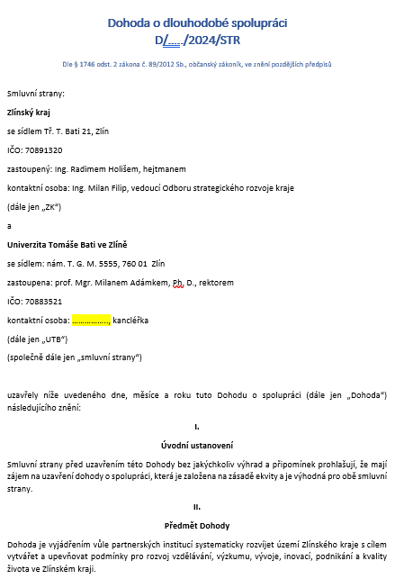
5. Dohoda o dlouhodobé spolupráci Zlínského kraje s UTB (tisk ZZK č. 0219-24Z)
Dlouhodobá spolupráce mezi Zlínským krajem (ZK) a Univerzitou Tomáše Bati (UTB) je v posledních letech významně finančně posilována z prostředků krajského rozpočtu a rozšiřuje se také okruh společných aktivit ZK a UTB. V tuto chvíli je žádoucí dosavadní spolupráci na ad hoc dohodnutých aktivitách a projektech ukotvit v podobě Dohody o dlouhodobé spolupráci (příloha P01), která definuje oblasti společného zájmu ZK a UTB při rozvoji kraje a zvyšování prestiže našeho regionu i vzdělávání v něm, včetně mechanismu pravidelného hodnocení realizované spolupráce ZK a UTB.
Ze strany UTB byl vloni na podzim předložen návrh Dohody o dlouhodobé spolupráci, který po dopracování ze strany ZK a odsouhlasení s UTB je předkládán ke schválení ZZK a následnému podpisu obou smluvních stran.
22

Slide 23
5. Dohoda o dlouhodobé spolupráci Zlínského kraje s UTB (tisk ZZK č. 0219-24Z)
Společným průnikem činností dlouhodobé spolupráce ZK a UTB a předpokladem jejího výrazného posílení do budoucna je tedy zejména provázání vzdělávacích aktivit a zvyšování kvality výuky na všech stupních škol v regionu, zvýšení dostupnosti a uplatnitelnosti absolventů UTB na trhu práce ve Zlínském kraji, využití vědecko-výzkumných a znalostních kapacit UTB ke společným projektům ve prospěch rozvoje Zlínského kraje, ale i společné posilování prestiže Zlínského kraje a vzdělávání v tomto kraji v rámci ČR i v globálním měřítku, s cílem udržet či přilákat do regionu talenty i odborníky odjinud.
OBLASTI A FORMY VZÁJEMNÉ SPOLUPRÁCE:
Vzdělávání
Výzkum, vývoj, inovace a podpora podnikání
Kvalita života a regionální rozvoj
Společná propagace kraje a UTB
23

Slide 24
5. Dohoda o dlouhodobé spolupráci Zlínského kraje s UTB (tisk ZZK č. 0219-24Z)
Návrh usnesení:
131/VRPAMD20/24 Výbor pro rozvoj podnikatelských aktivit, majetek a digitalizace Zastupitelstva Zlínského kraje
doporučuje
Zastupitelstvu Zlínského kraje
schválit
uzavření Smlouvy o dlouhodobé spolupráci mezi Zlínským krajem, se sídlem třída Tomáše Bati 21, 761 90 Zlín, IČO 70891320, a Univerzitou Tomáše Bati ve Zlíně, IČO 70883521, se sídlem náměstí T. G. Masaryka 5555, 760 01 Zlín, dle přílohy č. 0219-24Z-P01.
Hlasování: Pro:
Proti:
Zdržel se:
24

Slide 25
6. Činnost nové krajské organizace ZRIA
Jde o transformaci stávající společnosti Industry Servis ZK, a.s., která bude od 1. 3. 2024 fungovat pod novým názvem ZRIA, a.s., včetně nové divize a nových aktivit
Od února 2024 nastoupil ředitel nové divize Ing. Petr Kubíček, který si postupně buduje tým k zajištění nových aktivit
Dne 12. 2. 2024 schválila RZK smlouvu na výkon činností ZRIA, které mají naplnit Integrovaný plán rozvoje ICT oborů ve Zlínském kraji a přispět k obsazení zóny Malenovice. Smlouva zahrnuje následující aktivity:
Web3 Hub (od 1. 6. 2024)
Březnická – příprava výstavby Technologického parku
Zóna Malenovice – studie využití
Pre – seed fond
Lákání talentů do kraje, Expat centrum
Import know - how (zahraniční stáže VŠ a SŠ pedagogů v oblasti ICT)
DigiLab (infrastruktura v návaznosti na Web3 Hub)
Mezinárodní spolupráce v ICT (investoři, projekty)
Science Learning Centrum
Výkon činností marketingu a komunikace
25

Slide 26
6. Činnost nové krajské organizace ZRIA
Návrh usnesení:
132/VRPAMD20/24 Výbor pro rozvoj podnikatelských aktivit, majetek a digitalizace Zastupitelstva Zlínského kraje
bere na vědomí
informace o činnosti nové krajské organizace ZRIA.
Hlasování: Pro:
Proti:
Zdržel se:
26

Slide 27
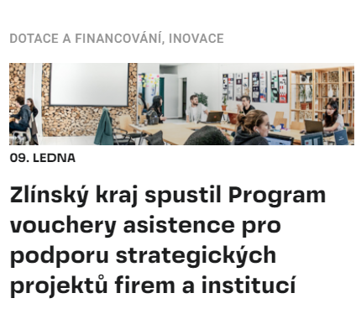
7. Smart akcelerátor Zlínského kraje III. – aktuální informace k projektu
Realizace aktivit:
Základní tým
Vzdělávání a rozvoj kompetencí
Mapování, analýzy a evaluace
Asistence
Vyhlášená výzva: Vouchery asistence projektu Smart akcelerátor Zlínského kraje III
Marketingová a komunikační strategie
27
Notes:
Projekt Smart Akcelerátor III v realizaci od 1/2023, realizován partnerem TIC
Regionální inovační strategie Zlínského kraje v aktualizované verzi platná od 6/2020 (poprvé schválena v r. 2008) = dokument … zaměření se na oblasti, ve kterých je potenciální konkurenční výhoda kraje založená na využívání znalostí a inovací.

Slide 28
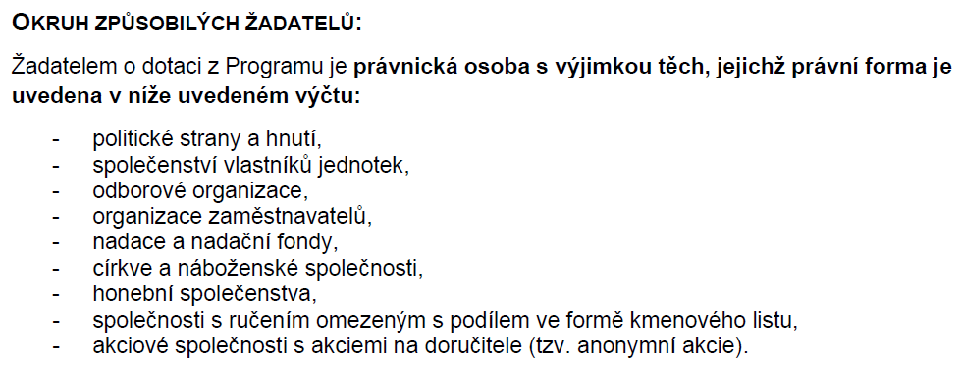
7. Smart akcelerátor Zlínského kraje III. – aktuální informace k projektu
Asistence (vyhlášená výzva na Vouchery asistence SA ZK III)
Min. výše dotace: 100 tis. Kč
Max. výše dotace: 500 tis. Kč
Dotace ve výši 85 % (min. 15% spoluúčast žadatele)
SA I: 2016-19
SA III: 2023-26
SA II: 2019-22
28
Notes:
Projekt Smart Akcelerátor III v realizaci od 1/2023, realizován partnerem TIC
Regionální inovační strategie Zlínského kraje v aktualizované verzi platná od 6/2020 (poprvé schválena v r. 2008) = dokument … zaměření se na oblasti, ve kterých je potenciální konkurenční výhoda kraje založená na využívání znalostí a inovací.

Slide 29
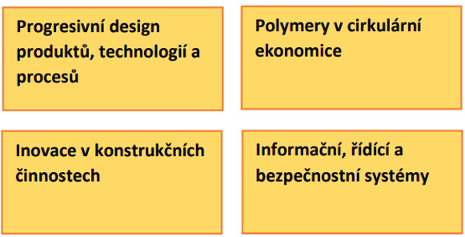
7. Smart akcelerátor Zlínského kraje III. – aktuální informace k projektu
Strategické cíle Krajské RIS:
SC A.1: Zajistit kvalifikované pracovníky pro potřeby zaměstnavatelů v regionu nebo pro realizaci nových podnikatelských záměrů v dostatečném počtu a kvalitě
SC B.1: Zvýšení počtu inovací ve firmách
SC C.1: Zvýšit počet osob zahajujících vlastní podnikání
Asistence (vyhlášená výzva na Vouchery asistence SA ZK III)
Strategický projekt (definice:)
- přispívá k dosažení strategického cíle Krajské RIS3 strategie a má jasný a významný dopad do výzkumně-inovačního prostředí Zlínského kraje
- zároveň posiluje spolupráci mezi subjekty inovačního prostředí ve Zlínském kraji
- současně bude mít přínosy/dopady pro firemní sektor ve Zlínském kraji, nebo slouží k posílení domén specializace Zlínského kraje
29
Notes:
Projekt Smart Akcelerátor III v realizaci od 1/2023, realizován partnerem TIC
Regionální inovační strategie Zlínského kraje v aktualizované verzi platná od 6/2020 (poprvé schválena v r. 2008) = dokument … zaměření se na oblasti, ve kterých je potenciální konkurenční výhoda kraje založená na využívání znalostí a inovací.

Slide 30
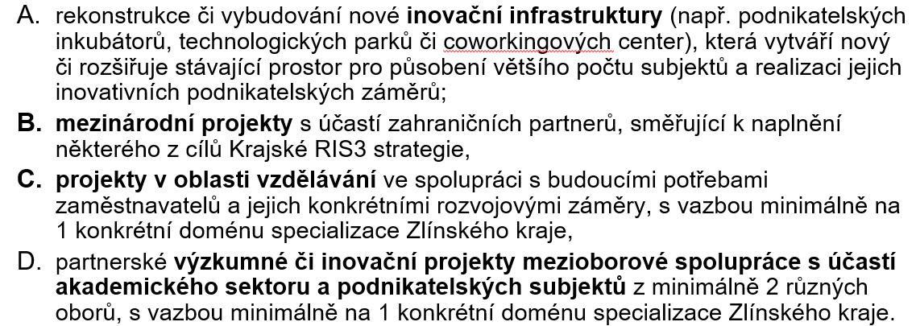
7. Smart akcelerátor Zlínského kraje III. – aktuální informace k projektu
Asistence (vyhlášená výzva na Vouchery asistence SA ZK III)
Strategické projekty spadající do některé z následujících oblastí:
30
Notes:
Projekt Smart Akcelerátor III v realizaci od 1/2023, realizován partnerem TIC
Regionální inovační strategie Zlínského kraje v aktualizované verzi platná od 6/2020 (poprvé schválena v r. 2008) = dokument … zaměření se na oblasti, ve kterých je potenciální konkurenční výhoda kraje založená na využívání znalostí a inovací.

Slide 31
7. Smart akcelerátor Zlínského kraje III. – aktuální informace k projektu
Návrh usnesení:
133/VRPAMD20/24 Výbor pro rozvoj podnikatelských aktivit, majetek a digitalizace Zastupitelstva Zlínského kraje
bere na vědomí
aktuální informace k projektu Smart akcelerátor Zlínského kraje III.
Hlasování: Pro:
Proti:
Zdržel se:
31

Slide 32
8. Různé 9. Usnesení výboru 10. Závěr
Ing. Tomáš Janča

Slide 33
Děkujeme za pozornost
Krajský úřad ZK
Třída Tomáše Bati 21
Zlín 691 90

